Slide 1
慧思考咨询
Lucid Foundry · 明见
小公司 → 大厂级经营。
专为 10-100 人的产品型公司打造的企业语义层操作系统
（一人公司OPC同样适用）
Notes:
开场介绍公司名称和定位。明见是专为10到100人产品型公司打造的企业语义层操作系统，一人公司同样适用。核心主张是小公司也能拥有大厂级经营能力。

Slide 2
我们看见的问题
老板的三笔糊涂账：
1
看不清生意——客户是谁、卖什么、凭什么赢；
2
看不清进展——项目到哪了，全靠开会问；
3
看不清经验——教训记在脑子里，人一走就清零。
没有根的快速，是空转。
Notes:
这一页讲痛点。小公司老板普遍有三笔糊涂账：看不清生意、看不清进展、看不清经验。核心结论是没有根的快速只是空转，为后续引出明见的解决方案做铺垫。

Slide 3
我们的信念
两千三百年前，亚里士多德把思维变成可以检查的符号。
↓
今天，明见让企业可以透视自己的真实构造——
每一个决策，都站在同样的事实地面上。
AI 起草，人定稿；AI 摆证据，人裁决。
Notes:
这一页讲理念。从亚里士多德把思维变成可检查符号的历史类比，引出明见今天让企业透视自身真实构造的使命。核心是AI与人的分工：AI起草人定稿，AI摆证据人裁决。

Slide 4
我们的答案
明见 = 企业的语义层 + 闭环。
把公司装进一组业务对象（商业模式、需求、特性、部件、任务卡、决策包……），每个对象有状态、有档案、可追溯；
闭环回流
每次任务和决策都回流系统——公司越用越聪明。
一个真相，多种投影：
管理者看经营分析
产品人看部件树
执行者看任务卡
——同一份事实，不同视角。
大厂级经营 = 统一语义层 + 闭环决策 + 可追溯的经验资产
（我们叫它公司可见的「内核」）
Notes:
这一页是核心方案。明见等于企业的语义层加闭环。把公司装进业务对象，每个对象有状态有档案可追溯，任务和决策回流系统。一个真相多种投影，管理者产品人执行者各看各的视角。大厂级经营等于统一语义层加闭环决策加可追溯经验资产。

Slide 5
产品地图
从一个idea到一家公司
1
商业模式画布（AI 教练陪你填）
2
角色与流程（可裁剪——工具服从管理，不是人服从工具）
3
部件树（产品的工作骨架）
4
任务卡（谁把什么从 A 推到 B）
5
经营分析（数据说话）
?
智能助手全程在场：任何页面，随时提问。
Notes:
这一页展示产品地图。从商业模式画布开始，经过角色与流程、部件树、任务卡，最终到经营分析，形成从一张画布到一家公司的完整路径。智能助手全程在场，任何页面随时提问。

Slide 6
独门：研销互锁
和所有产品管理工具不同：开发前，先写广告。
研发侧
市场侧
广告宣言驱动产品开发——宣言写不出来，这产品/特性就别做
特性
流量矩阵把「人群 × 卖点」变成可检验的假设，销售数据回流反哺产品
产品中场灵魂
销售数据回流反哺研发能力
市场和研发中间，承上启下的中场灵魂，是特性。
Notes:
这一页讲独门优势研销互锁。和所有产品管理工具不同，开发前先写广告。广告宣言驱动产品开发，流量矩阵把人群乘卖点变成可检验假设，销售数据回流反哺产品。市场和研发中间的翻译官就是特性。

Slide 7
和现有选择有什么不同
他 们
我 们
卖流程模板
立对象本体——流程可裁剪，每个对象是契约（有状态、有档案、可追溯，不是空模板）
有流程引擎，人围着系统转
无引擎—任务卡是运行时，进度是算出来的，不折腾团队
VS
按人按月收订阅
按结果收费——交付可验证的经营改善后付款
Notes:
这一页是竞品对比。三个维度：他们卖流程模板，我们立对象本体；他们有流程引擎人围着系统转，我们无引擎任务卡是运行时；他们按人按月收订阅，我们按结果收费。核心差异是对象本体、无引擎、按结果收费。

Slide 8
底气从哪来: 25 年IPD咨询经验的沉淀，多家500强企业的实战
"
明见的第一个客户，是我们自己。
我们的 N 篇广告宣言、产品部件树、每一张任务卡，都跑在明见上——
它先治好了我们自己，才出来见人。
N 篇广告宣言
产品部件树
每一张任务卡
20年
Palantir 用二十年验证了「语义层 + 闭环」。
明见把它做成小公司开箱即用。
Notes:
这一页讲信任背书。明见的第一个客户是我们自己，12篇广告宣言、产品部件树、每一张任务卡都跑在明见上，先治好自己才出来见人。Palantir用二十年验证了语义层加闭环，明见把它做成小公司开箱即用。

Slide 9
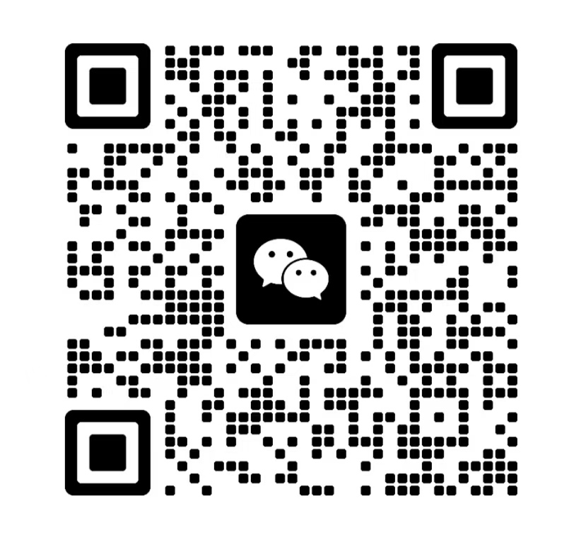
合作方式
先上线，后谈钱。不满意，分文不取。
上线按周计，不按年计。
不换血
不停产
不折腾团队
———
扫码咨询
获取您的企业「内核体检」
Notes:
这一页讲合作方式。核心承诺是先上线后谈钱，不满意分文不取。上线按周计不按年计，不换血不停产不折腾团队。最后引导扫码咨询，获取企业内核体检。

Slide 10
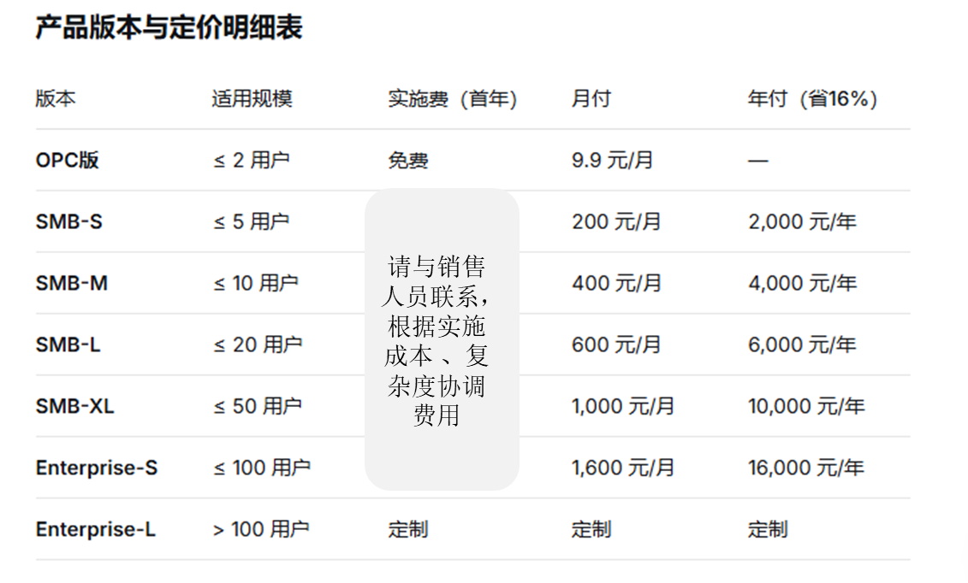
9.9元，开启您的IPD&本体论星辰大海
20 亿： HW 引入 IPD 体系时支付的顶级咨询学费；
20 万：当下市面上中小企业 IPD 入门咨询的「最低消费」
千万美金：Palantir实施本体论的起步价
———
① 零成本试错：所有用户首月免费，好用再续；
② OPC用户：有Token限额，用量实时透明可查；
③ 模型自主：企业可自由选择接入的大模型，费用直付给模型方，我们不加价；
④ 灵活付费：月付随用随停，年付享16%折扣，相当于每年白送2个月。
Notes:
这一页讲合作方式。核心承诺是先上线后谈钱，不满意分文不取。上线按周计不按年计，不换血不停产不折腾团队。最后引导扫码咨询，获取企业内核体检。

Slide 11
愿景
每个小公司都有自己的 AIOS：稳定内核上的快学习组织
50+ 个人
AI 帮您落地世界级的产品开发体系。
10 个人
虚拟董事会就位；
1 个人
明见是您的虚拟 COO；
每一步，都有明见。
慧思考咨询服务有限公司 · Lucid Foundry 明见
Notes:
这是结尾愿景页。陪跑从一个人到一家卓越的公司。一个人时明见是虚拟COO，十个人时虚拟董事会就位，五十人时AI帮您落地世界级产品开发体系。每一步都有明见。收尾署名慧思考咨询服务有限公司。

